Slide 1
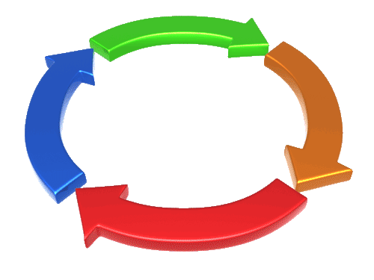
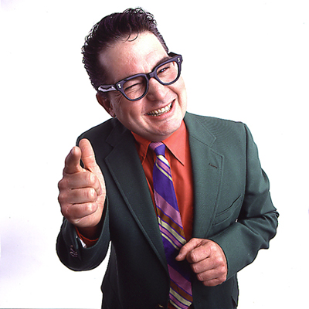
Adaptez votre discours pour convaincre
Petit manuel pratique

Slide 2
« Argumentez cerveau TOTAL »
MAGISTRAL
(fournir de l’information en vrac)
Le concept est le suivant…
Le principe de base est…
Les faits essentiels sont…
Les chiffres clés sont…
A
DEMONSTRATIF
(fournir de l’information structurée)
La situation de départ est la suivante…
1ère…2ème….3ème…4ème…/etc…
En conclusion, la preuve est apportée que…
B

Slide 3
« Argumentez cerveau TOTAL »
DECOUVERTE
(faire réfléchir)
Comment ? Ou ? Pourquoi ? Combien ? Quand ? Que , Quoi ?
Métaphore : décrire un domaine par un autre domaine
D
PARTICIPATIF
(impliquer)
Directement donner une instruction : faite ceci, faite cela!
Impliquer psychologiquement en racontant une histoire dont l’interlocuteur est le héros (utiliser le vous et 3 des 5 sens)
C

Slide 4
Vente cerveau total
Conclusion
Avec moi
Soyez factuel
et concret
Soyez compétent
et préparé
A
D
Avec moi
Soyez innovant
Sortez des sentiers battus
Éveillez ma curiosité
B
C
Avec moi
Soyez ordonné
Allez-y par étapes
Soyez rassurant
Apportez moi des éléments tangibles
Soyez ponctuel
Avec moi
Soyez relationnel
Intéressez vous
à moi
Ecoutez moi
Parlez moi de MOI

